Slide 1

GitHoster
Equipe 4
Réalisé par :
Michael TONGLE
Houssem BEN ALI
Adrien CESCHIN
Arnaud DEGEZ

Slide 2
Equipe développeur
Equipe 4
Houssem BEN ALI
Michael TONGLE
Adrien CESCHIN
Arnaud DEGEZ

Slide 3
context
Context formation (ib, neo)
Utilisation devops (communication, outils, ...)
Besoin client

Slide 4
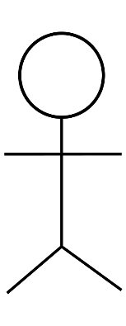
Cas d’utilisations
GitHoster
Paramétrer le nom du bucket
<<extend>>
Ajouter Projet
<<extend>>
Supprimer projet
<<extend>>
Authentification
Publier projet
<<extend>>
Administrateur
<<extend>>
Consulter les logs

Slide 5
Diagramme de séquence

Slide 6
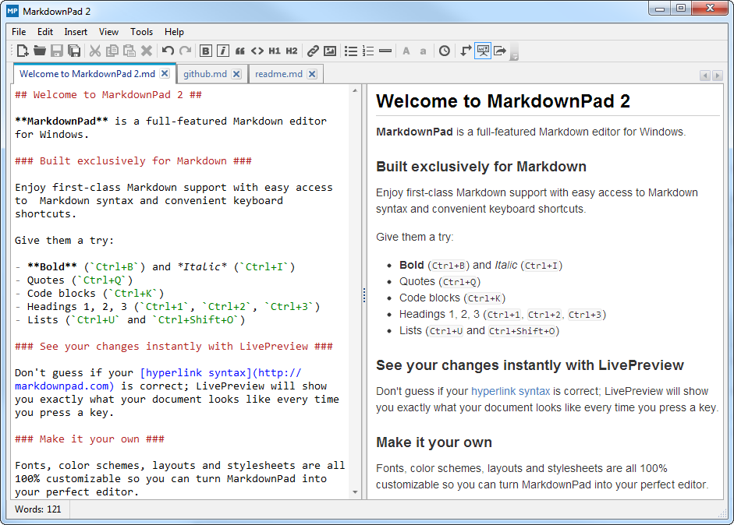

Format Markdown
Markdown est un langage de balisage léger créé en 2004
créé dans le but d'offrir une syntaxe facile à lire et à écrire.
Ce type de document peut être lu en l'état sans donner l’impression d'avoir été balisé ou formaté par des instructions particulières.

Slide 7

Format HTML
Le HyperText Markup Language, généralement abrégé HTML est le langage de balisage conçu pour représenter les pages web.
Ce langage permet :
d’écrire de l’hypertexte, d’où son nom,
de structurer sémantiquement la page,
de mettre en forme le contenu,
de créer des formulaires de saisie,
d’inclure des ressources multimédias (images, vidéo ...)
de créer des documents interopérables avec des équipements très variés de manière conforme aux exigences de l’accessibilité du web.

Slide 8
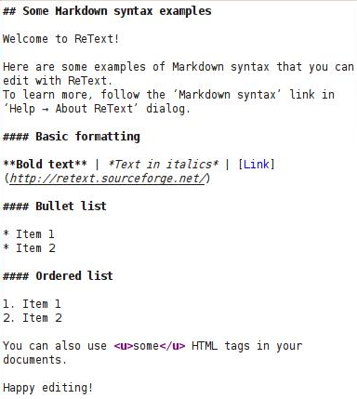
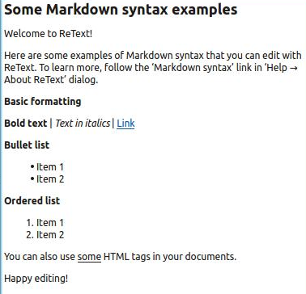


Conversion

Slide 9







Les outils

Slide 10







Cycle de vie de la solution
Web hook
Deploy
Commit

Slide 11
Méthodologie et organisation du projet
Github/projects

Slide 12
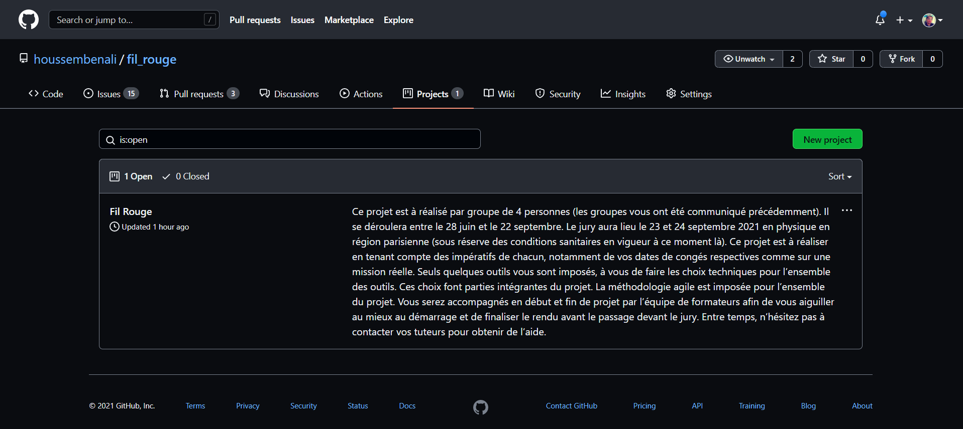
Organisation du projet

Slide 13
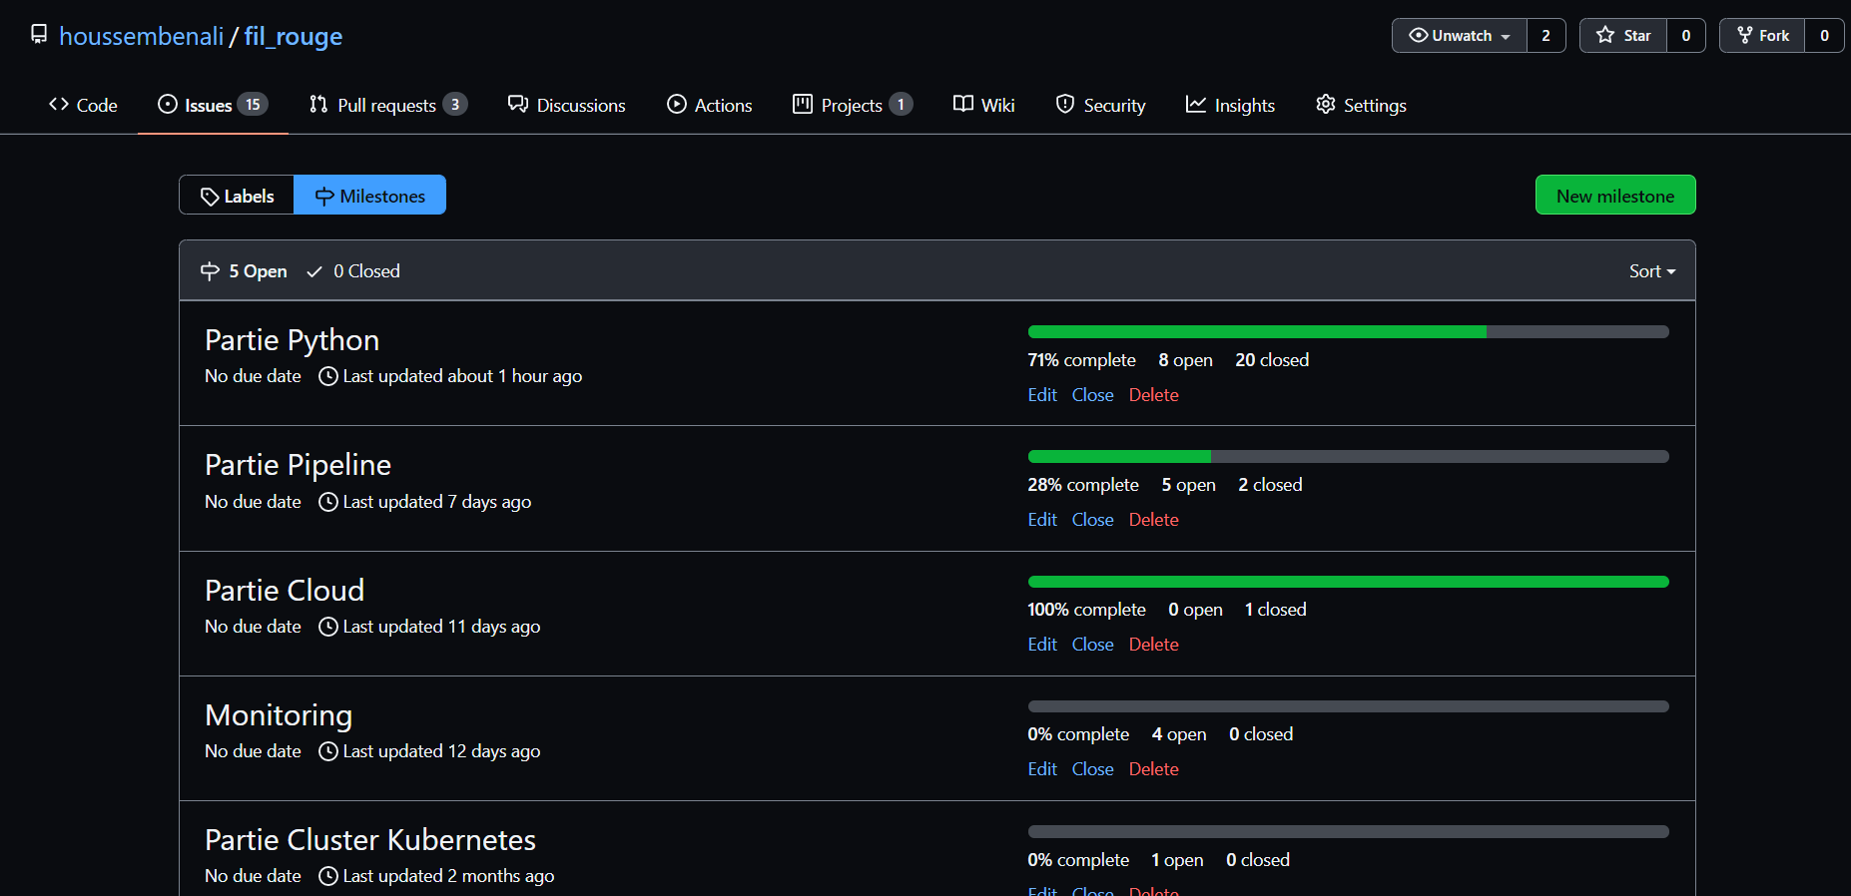
Organisation du projet

Slide 14
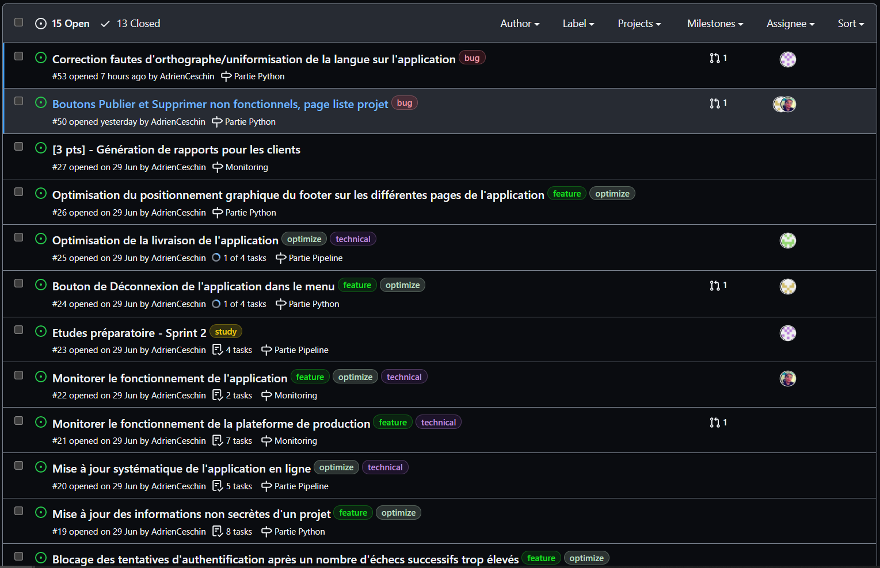
Organisation du projet

Slide 15
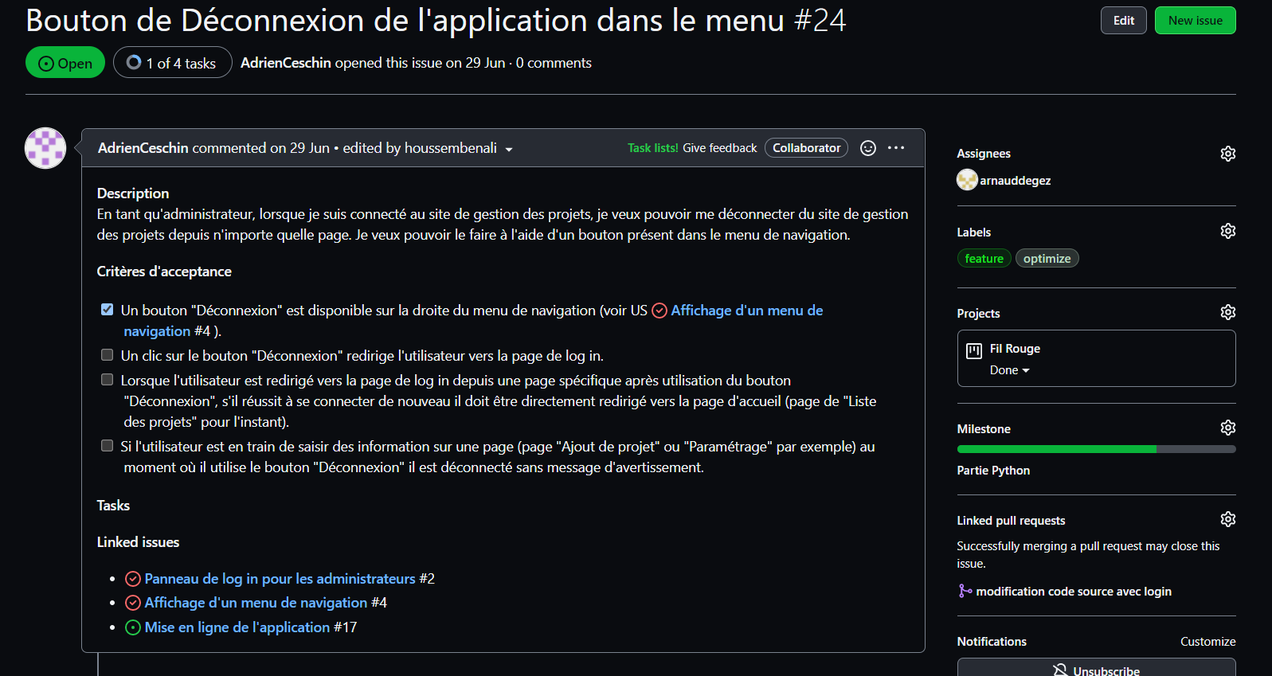
Organisation du projet

Slide 16
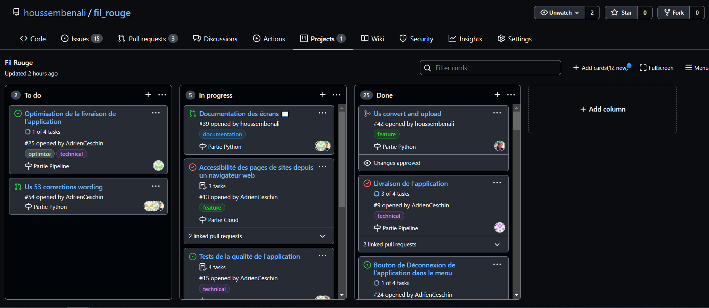
Organisation du projet

Slide 17
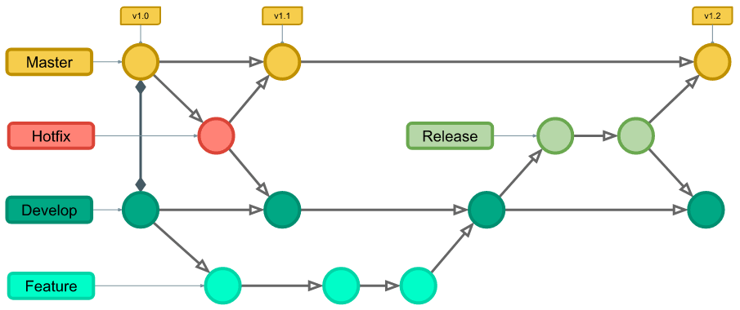
Organisation des branches
Main
DEV
Feature US-XX
Hotfix
Pull request
Validation après review

Slide 18
Modules
Docker/webapp
src
Service 1
DB
Template
Modules
utils.py
Page1.html
constants.py
Page2.html
wordings.py
Dockerfile
Route.py
requirements.txt
Service1.py

Slide 19
Les modules de l’application Python
Application
Ajout Projet
login
Paramétrage
Liste des projet Suppression des projets
Publication des projets
Templates

Slide 20


Structure de la partie persistance
param-file.txt
Identifiant | Nom du projet | URL Git du projet
Entier (Clé primaire) | Chaine de caractère | Chaine de caractère
projects.txt
User
Nom du Bucket
Chaine de caractère
Id | Email | password | name
Entier (Clé primaire) | Chaine de caractère | Chaine de caractère | Chaine de caractère

Slide 21
Pipeline Jenkins
Récupération du code source depuis Github
Génération du Zip de backup du projet
Sauvegarde du Zip générer dans Repository Nexus
Tag & Création de l'image docker a partir du code source
Déploiement de l'image Docker générer de l'application
Sauvegarde de l'image Docker vers DockerHub

Slide 22
perspective
Chiffrement des fichiers texte
Sauvegarder l’empreinte du mot de passe au lieu du mot de passe
Application Mobile
….

Slide 23
Git Repo 1
Fichiers .md
Fichiers .html
Clone
Site 1
Git Repo 2
Site 2
Site …
Application
Conversion
Suppression
Upload
Git Repo ….
Bucket S3
Ajout
Suppression
Paramétrage
GitHub
Environnement PROD – EC2
Cloud AWS

